Slide 1
de overheden
onder God gesteld
21 maart 2021
Rotterdam

Slide 2
Romeinen 12
1 Ik roep jullie dan op, broeders, met een beroep op de barmhartigheden van God, dat jullie je lichamen presenteren als een levend, heilig en welgevallig offer aan God: jullie logische dienst.
Hier start ‘het praktische gedeelte’ van de brief
Oproep vanwege het voorgaande:
God heeft allen in ongehoorzaamheid opgesloten, om zich over allen te ontfermen (11:32)
Uit Hem, door Hem, en tot Hem zijn alle dingen (11:36)

Slide 3
Romeinen 12
1 Ik roep jullie dan op, broeders, met een beroep op de barmhartigheden van God, dat jullie je lichamen presenteren als een levend, heilig en welgevallig offer aan God: jullie logische dienst.
Aanbieden, ter beschikking stellen

Slide 4
Romeinen 12
1 Ik roep jullie dan op, broeders, met een beroep op de barmhartigheden van God, dat jullie je lichamen presenteren als een levend, heilig en welgevallig offer aan God: jullie logische dienst.
Met Christus gestorven, begraven en opgewekt om zó in nieuwheid van leven te wandelen (6:4)

Slide 5
Romeinen 12
1 Ik roep jullie dan op, broeders, met een beroep op de barmhartigheden van God, dat jullie je lichamen presenteren als een levend, heilig en welgevallig offer aan God: jullie logische dienst.

Slide 6
Romeinen 12
2 En word niet gevormd naar deze aeon,
maar word omgevormd in de vernieuwing van jullie denken,
om te toetsen wat de wil van God is,
het goede, welgevallige en volmaakte.
niet wereld (SV/NBG), maar ‘aeon’ = tijdperk
deze aeon is boos (Gal.1:4)
de god van deze aeon regeert en verblindt het denken (2 Kor.4:4)
‘de overste van de macht van de lucht’ (Ef.2:2)
de waarheid wordt in ongerechtigheid ten onder gehouden (Rom.1:18)

Slide 7
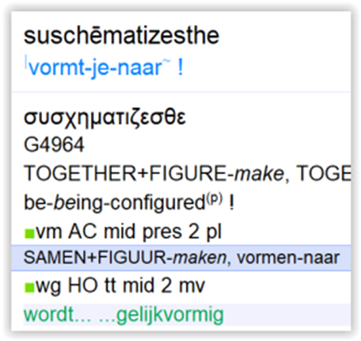
Romeinen 12
2 En word niet gevormd naar deze aeon,
maar word omgevormd in de vernieuwing van jullie denken,
om te toetsen wat de wil van God is,
het goede, welgevallige en volmaakte.

Slide 8
Romeinen 12
2 En word niet gevormd naar deze aeon,
maar word omgevormd in de vernieuwing van jullie denken,
om te toetsen wat de wil van God is,
het goede, welgevallige en volmaakte.

Slide 9
Romeinen 12
2 En word niet gevormd naar deze aeon,
maar word omgevormd in de vernieuwing van jullie denken,
om te toetsen wat de wil van God is,
het goede, welgevallige en volmaakte.
Vers 1 en 2 is de inleiding op/de samenvatting van wat hierna komt

Slide 10
Romeinen 12
(…)
17 Vergeld niemand kwaad met kwaad,
heb het goede (voor je) in beeld van alle mensen.

Slide 11
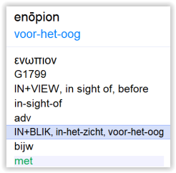
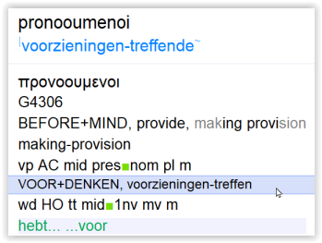
Romeinen 12
(…)
17 Vergeld niemand kwaad met kwaad,
heb het goede (voor je) in beeld van alle mensen.

Slide 12
Romeinen 12
(…)
17 Vergeld niemand kwaad met kwaad,
heb het goede (voor je) in beeld van alle mensen.
Rom.3:23-24; Rom.5:18; 1 Tim.4:10

Slide 13
Romeinen 12
18 Leef, voor zover het van jullie afhangt, in vrede met alle mensen.

Slide 14
Romeinen 12
19 Verschaf jezelf geen recht, geliefden,
maar geef plaats aan de toorn,
want er staat geschreven: Aan Mij is de rechtverschaffing,
Ik zal terugbetalen, zegt de Heer.
SV/NBG hebben hier: ‘wreken’
maar in Luk. 18:3 en 5 ‘recht doen’ of ‘recht verschaffen’

Slide 15
Romeinen 12
19 Verschaf jezelf geen recht, geliefden,
maar geef plaats aan de toorn,
want er staat geschreven: Aan Mij is de rechtverschaffing,
Ik zal terugbetalen, zegt de Heer.
Deut.32:35

Slide 16
Romeinen 12
20 Maar, in het geval dat jouw vijand honger heeft, geef hem te eten;
in het geval dat hij dorst heeft, geef hem te drinken;
want wanneer jij dit doet, zal jij gloeiende kolen van vuur op zijn hoofd stapelen.
Spr.25:21-22

Slide 17
Romeinen 12
21 Laat je niet overwinnen door het kwade,
maar overwin het kwade in het goede.
Hoe word je overwonnen door het kwaad?
Door kwaad met kwaad te vergelden (:17)

Slide 18
Romeinen 12
21 Laat je niet overwinnen door het kwade,
maar overwin het kwade in het goede.

Slide 19
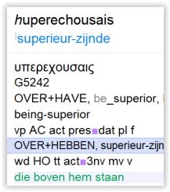
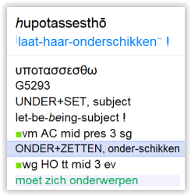
Romeinen 13
1 Laat elke ziel zich onderschikken aan de superieure autoriteiten,
want er is geen autoriteit dan onder God.
En die er zijn, zijn onder God gezet.

Slide 20
Romeinen 13
1 Laat elke ziel zich onderschikken aan de superieure autoriteiten,
want er is geen autoriteit dan onder God.
En die er zijn, zijn onder God gezet.
Onderschikken = als onze meerdere erkennen
houdt over het algemeen ook in: gehoorzamen, maar niet altijd =>

Slide 21
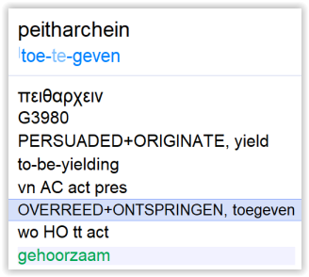
Handelingen 5
27 En zij leiden hen, en zij staan in het Sanhedrin.
En de hogepriester stelt hen een vraag,
28 en hij zegt: Geven wij niet, met een opdracht, aan jullie de opdracht, niet in deze naam te onderwijzen? En neem waar: jullie hebben Jeruzalem vervuld met jullie onderwijs, en jullie zijn van plan het bloed van deze mens op ons te brengen.
29 Maar Petrus en de afgevaardigden antwoorden, en zij zeggen:
Men moet meer aan God toegeven dan aan mensen.
SV/NBG => gehoorzamen
Letterlijk: overreed worden
Vergelijk 4:19

Slide 22
Romeinen 13
1 Laat elke ziel zich onderschikken aan de superieure autoriteiten,
want er is geen autoriteit dan onder God.
En die er zijn, zijn onder God gezet.

Slide 23
Romeinen 13
1 Laat elke ziel zich onderschikken aan de superieure autoriteiten,
want er is geen autoriteit dan onder God.
En die er zijn, zijn onder God gezet.
…. opdat de levenden erkennen dat de Allerhoogste Heerser is over het koninkrijk van stervelingen, en dat geeft aan wie Hij wil, en daarover zelfs de laagste onder de stervelingen aanstelt (Dan.4:17)

Slide 24
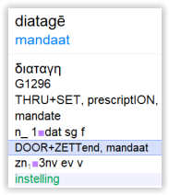
Romeinen 13
2 Wie zich dus tegen een autoriteit verzet, heeft Gods mandaat weerstaan.
En wie weerstaan hebben, zullen voor zichzelf oordeel in ontvangst nemen.

Slide 25
Romeinen 13
2 Wie zich dus tegen een autoriteit verzet, heeft Gods mandaat weerstaan.
En wie weerstaan hebben, zullen voor zichzelf oordeel in ontvangst nemen.

Slide 26
Romeinen 13
3 Want de oversten zijn geen vrees voor het goede werk, maar voor het kwade.
En wil jij niet vrezen voor de autoriteit? Doe het goede, en jij zal lof van haar hebben.
NBG => Want, als iemand goed handelt, behoeft hij niet bevreesd te zijn voor de overheidspersonen, maar wel, als hij verkeerd handelt.
Goed = onderschikken (:1)
Kwaad = weerstaan (:2)

Slide 27
Romeinen 13
3 Want de oversten zijn geen vrees voor het goede werk, maar voor het kwade.
En wil jij niet vrezen voor de autoriteit? Doe het goede, en jij zal lof van haar hebben.

Slide 28
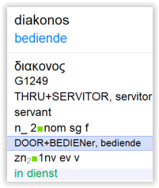
Romeinen 13
4 Want zij is Gods bediende, jou ten goede.
Maar in het geval dat jij kwaad doet, vrees,
want zij draagt het zwaard niet voor de schijn.
Want zij is Gods bediende, een rechtverschaffer tot toorn
tegen hem, die kwaad verricht.

Slide 29
Romeinen 13
4 Want zij is Gods bediende, jou ten goede.
Maar in het geval dat jij kwaad doet, vrees,
want zij draagt het zwaard niet voor de schijn.
Want zij is Gods bediende, een rechtverschaffer tot toorn
tegen hem, die kwaad verricht.

Slide 30
Romeinen 13
4 Want zij is Gods bediende, jou ten goede.
Maar in het geval dat jij kwaad doet, vrees,
want zij draagt het zwaard niet voor de schijn.
Want zij is Gods bediende, een rechtverschaffer tot toorn
tegen hem, die kwaad verricht.
Verschaf jezelf geen recht, geliefden, maar geef plaats aan de toorn, want er staat geschreven: Aan Mij is de rechtverschaffing, Ik zal terugbetalen, zegt de Heer (12:17)

Slide 31
Romeinen 13
4 Want zij is Gods bediende, jou ten goede.
Maar in het geval dat jij kwaad doet, vrees,
want zij draagt het zwaard niet voor de schijn.
Want zij is Gods bediende, een rechtverschaffer tot toorn
tegen hem, die kwaad verricht.
De taak van de overheid volgens de Schrift = recht verschaffen, recht doen, richten
Zij dragen daarvoor ‘het zwaard’

Slide 32
Romeinen 13
5 Daarom is het noodzaak zich te onderschikken,
niet alleen vanwege de toorn, maar ook vanwege het geweten.
geweten = samen-weten
om te toetsen wat de wil van God is…. (12:2)

Slide 33
Romeinen 13
6 Want daarom voldoen jullie ook belastingen,
want zij zijn dienstverrichters van God, die juist op dit punt volharden.
En Hij zei tot hen: Als dat zo is, betaal, dan ook, wat van de keizer is, aan de keizer, en wat van God is, aan God.
(Luk. 20:25)

Slide 34
Romeinen 13
6 Want daarom voldoen jullie ook belastingen,
want zij zijn dienstverrichters van God, die juist op dit punt volharden.

Slide 35
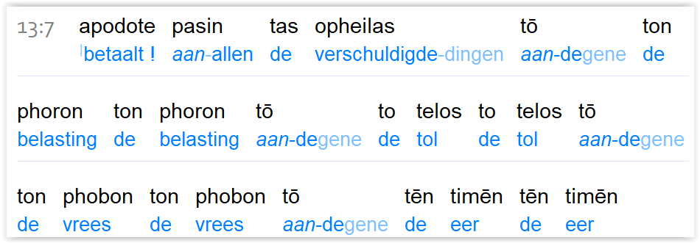
Romeinen 13
7 Betaal aan allen de verschuldigde dingen:
aan wie belasting, belasting, aan wie tol, tol,
aan wie vrees, vrees, aan wie eer, eer.

Slide 37
altijd gehoorzamen?

Slide 38
Titus 3
1 Herinner hen eraan, zich aan overheden en autoriteiten te onderschikken,
toe te geven, en tot elk goed werk gereed te zijn,
SV/NGB => gehoorzaam zijn

Slide 39
Marcus 12
28 En één van de schriftgeleerden hoort, dat zij met Hem discussiëren,
en hij nam waar, dat Hij hen op goede wijze antwoordde, en hij komt naar Hem toe, en hij stelt Hem een vraag: Welk voorschrift is het eerste van alle?
29 Jezus antwoordde hem: Het eerste voorschrift van alle is:
Hoor, Israël! De Heer, onze God, is één Heer.
30 En jij zal de Heer, jouw God, liefhebben, vanuit geheel je hart, en vanuit geheel je ziel, en vanuit geheel je denkwijze, en vanuit geheel je sterkte.
Dit is het eerste voorschrift.
31 En het tweede is gelijk dit: Jij zult je naaste liefhebben als jezelf.
Een ander voorschrift, groter dan dit, is er niet.

Slide 41
Romeinen 11
33 O, de diepte van de rijkdom en de wijsheid en de kennis van God!
Hoe onnavorsbaar zijn zijn oordelen en onnaspeurlijk zijn wegen!
34 Want: wie kende het denken van de Heer? Of: wie werd zijn adviseur?
36 Of: wie geeft eerst aan Hem, en het zal aan hem terugbetaald worden?
36 Want uit Hem en door Hem en tot Hem zijn alle dingen:
aan Hem zij de heerlijkheid tot in de aeonen! Amen!

